Slide 1
Découverte du logiciel SCILAB Modélisations multi-physiques causales et acausales, avec simulation du comportement
Utilisation du logiciel libre de droits Scilab et de ses modules Xcos et Coselica
Démonstrations et applications

Slide 2
Plan
Modélisation multiphysique
Définition
Modélisation causale
Modélisation acausale
Scilab
Qu’est ce que scilab ?
Le module Xcos
Le modulé Cosélica
Application pédagogique Xcos
Application pédagogique Coselica

Slide 3
Modélisation mutiphysique

Slide 4
Modélisation multiphysique Tentatives de définitions
La modélisation multiphysique en SII
Modélisation d’un système pluritechnologique en intégrant tous les domaines de la physique nécessaires au fonctionnement de ce système
La modélisation multiphysique et multiéchelle dans la recherche
La modélisation multiphysique permet de de prendre en compte les couplages entre phénomènes physiques différents (couplage mécanique – chimique, couplage mécanique des structures – neutronique – thermohydraulique dans la physique des réacteurs …)
La modélisation multiéchelle permet, grâce au calcul numérique, de déduire des propriétés macroscopiques à partir de modèles microscopiques
Utilisation complémentaires de modèles probabilistes
Problèmes de compatibilité et de cohérences des codes de calcul

Slide 5
Modélisation multiphysique Enjeux
Pouvoir simuler le comportement d’un système dans sa globalité

Slide 6
Modélisation multiphysique Problématiques
Problèmes logiciels
Les logiciels utilisés de classiquement en SII sont orientés « monophysique ». Il faut donc utiliser des logiciels spécifiques.
Problèmes pour l’enseignant
Ne maitrisant pas les lois comportementales de tous les champs de la physique, comment modéliser de façon juste un système ?
Problèmes de l’élève
Qu’est-ce que l’élève doit savoir ?
Qu’est-ce que l’élève doit savoir-faire ?

Slide 7
Modélisation multiphysique Modélisation Causale/ Modélisation Acausale
Dans le cadre de nos activités, on distingue la modélisation causale et acausale.
Les modèles causaux reposent sur une modélisation des systèmes par transformée de Laplace. Les simulations peuvent se faire par la « manipulation » de fonctions rationnelles.
Les modèles acausaux reposent sur une modélisation des systèmes par des équations différentielles (sans transformation dans le domaine de Laplace). Les simulations sont réalisée par une résolution numérique des équations différentielles.

Slide 8
Modélisation multiphysique Modélisation Causale/ Modélisation Acausale
Représentation graphique de modèles causaux et acausaux

Slide 9
Scilab, Matlab, Simulink, Xcos, Modelica
Qu’est ce que c’est tout ça ?

Slide 10
Les logiciels de calcul numérique
Parmi les logiciels de simulation numérique utilisés dans la recherche ou dans l’industrie on trouve Matlab et Scilab.
Matlab et Scilab sont des logiciels de calcul numériques. Ils possèdent un langage de programmation (haut niveau) permettant (entre autre) de manipuler aisément des matrices et d’afficher des courbes de résultats.
Simulink et Xcos sont des modules respectifs de Matlab et Scilab permettant de réaliser des modélisations graphiques de systèmes multiphysiques
Matrix Laboratory, Scientific Laboratory

Slide 11
Les logiciels de calcul numérique Quelques avantages et inconvénients
 | Matlab | Scilab
Avantages
Inconvénients

Slide 12
Modélisation des systèmes avec le module Coselica

Slide 13
Connecteurs
Triangle bleu : signal de données (sans dimension)
Carré bleu : signal électrique
Carré rouge : donnée thermique
Carré vert : mécanique 1D en translation
Rond gris : mécanique 1D en rotation
Carré gris : mécanique 2D plane

Slide 14
Modélisation d’un système mécanique

Slide 15
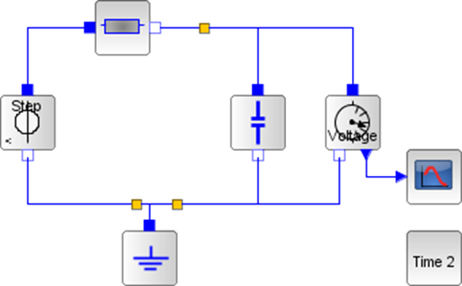
Modélisation d’un système électrique
Source électrique
Source de tension
SIMM/Electrique/Sources/CEAS_PredefVoltage
Générateur de signaux constant, échelon, rampe, sinusoïdal, carré, dents de scie, trapézoïdal
La masse
SIMM/Electrique/Sources/MEAB_Ground
Composants électriques
Résistor, Condensateur
SIMM/Electrique/Passif/MEAB_Resistor
SIMM/Electrique/Passif/MEAB_Capacitor
Un capteur
Un voltmètre
SIMM/Electrique/Mesure/MEAS_VoltageSensor
Un afficheur
Scope
SIMM/Utilitaires/Visualisation/ISCOPE
Une ou plusieurs entrées
Paramétrage de la simulation
SIMM/Utilitaires/Analyses/IREP_TEMP
Temps de simulation, nombre de points

Slide 16
Modélisation d’un système électrique
Pour les composants passifs, on branche une borne bleue sur une blanche …
Branchement du voltmètre à l’image d’un branchement réel

Slide 17
Modélisation d’un système multiphysique

Slide 18
Modélisation d’un système multiphysique

Slide 19
Modélisation d’un système de laboratoire
Pilote automatique TP 30

Slide 20
Pilote Automatique Analyse Interne

Slide 21
Pilote Automatique Modélisation

Slide 22
Pilote automatique Application pédagogique

Slide 23
Xcos & Arduino

Slide 24



















